Slide 1

NIS+

Slide 2
NIS+ User Account System
จัดทำโดย
นายมงคล พิทักษ์สุขสันติ 40010576
นายสาโรจน์ พงษ์พานิช 40010844
อาจารย์ที่ปรึกษา อ.อัครเดช วัชระภูพงษ์

Slide 3
NIS+ (Network Information System)
แบ่งเป็น 2 PART
PART I. ทำความรู้จักกับระบบผู้ใช้ในระบบยูนิกซ์
PART II. การทำงานของระบบ NIS+

Slide 4
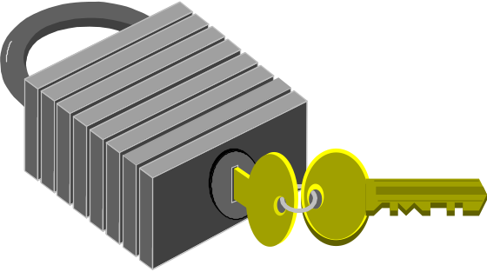
PART I ทำความรู้จักกับระบบยูนิกซ์

Slide 5
การขอเข้าใช้งานในระบบยูนิกซ์
Login
/etc/passwd
USER
Password
Field 1
Field 2
Unix System
Login
YES
Encryption
Compare
NO
Fail

Slide 6
รูปแบบที่ได้รับการปรับปรุง
/etc/passwd
/etc/shadow
Login
USER
Secure Zone
Password
Unix System
Login
YES
Encryption
Compare
NO
Fail

Slide 7

การทำงานของระบบ NIS
Request
Information
Accept
client
Request
Server
Public Network

Slide 8
การทำงานของระบบ NIS
Recive
Information
Send
Information
client
Server
Public Network

Slide 9

PART II การทำงานของระบบ NIS+

Slide 10

NIS+ Namespace
NIS+ Namespace
UNIX Filesystem
Wiz.Com.
Directory objects
/usr
/bin
/src
Group objects
Table objects
files

Slide 11

ความปลอดภัยของระบบ NIS+
client
Examines
object’s definition
server
Request / Credentials
Determines
class
Send request
authenticates
Owner Read
Group Modify
World Create
Nobody Destroy
Match ?
Determines
access right

Slide 12


การอนุญาตสิทธิการเข้าถึง tables ของ Server
การอ่านและแก้ไข
การลบทิ้ง
การสร้างขึ้นมาใหม่

Slide 13


Name Service Switch

Slide 14
ข้อแตกต่างระหว่าง NIS กับ NIS+
โครงสร้างของระบบโดเมน
ความสามารถของการทำงาน
รูปแบบของเซิร์ฟเวอร์
การจัดการข้อมูล
ความปลอดภัย

Slide 15
THE END

